Slide 1
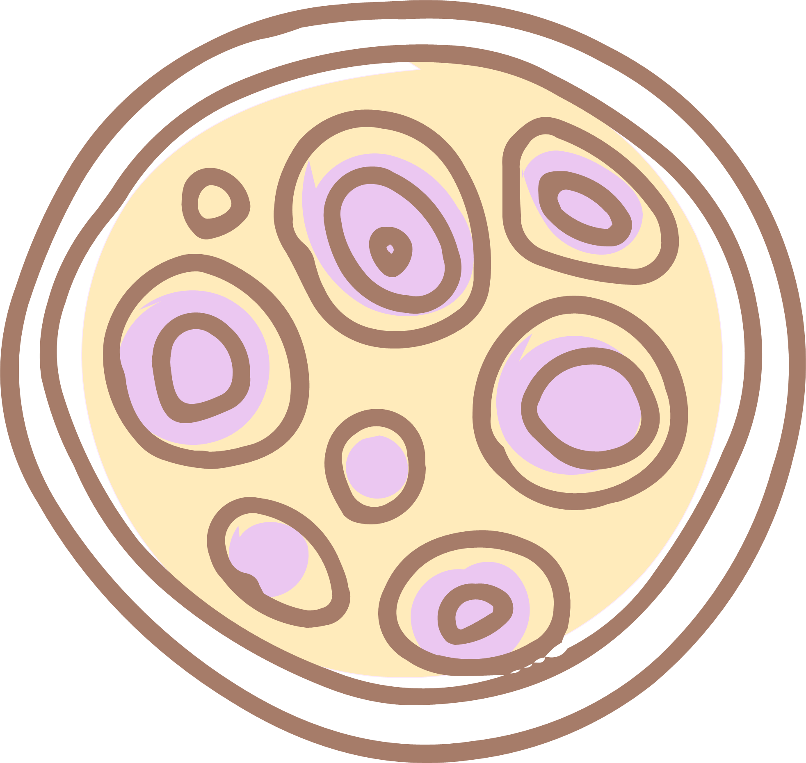


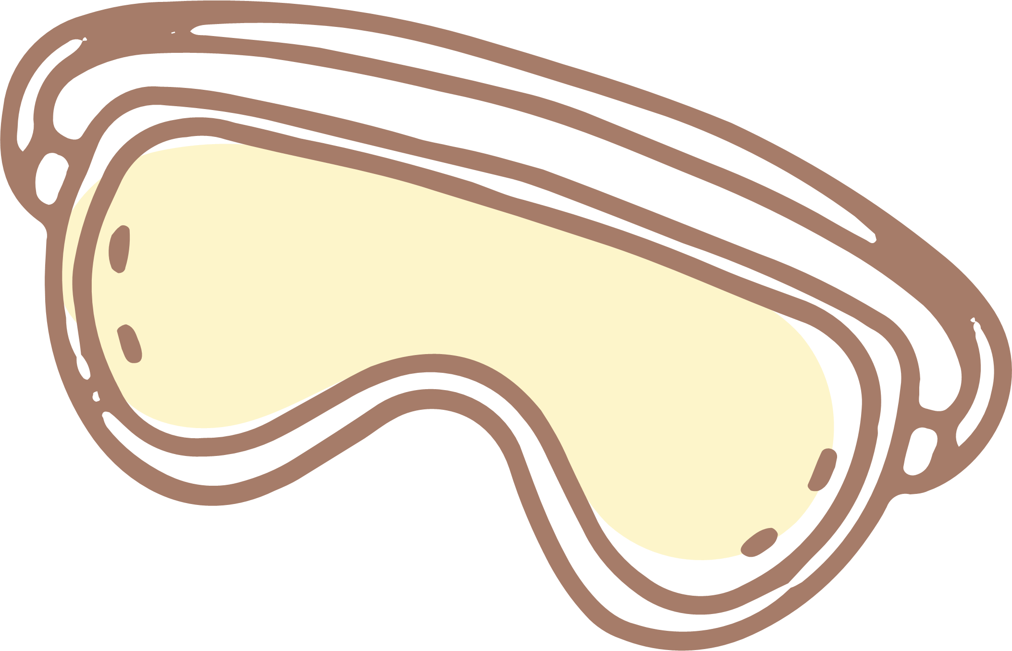
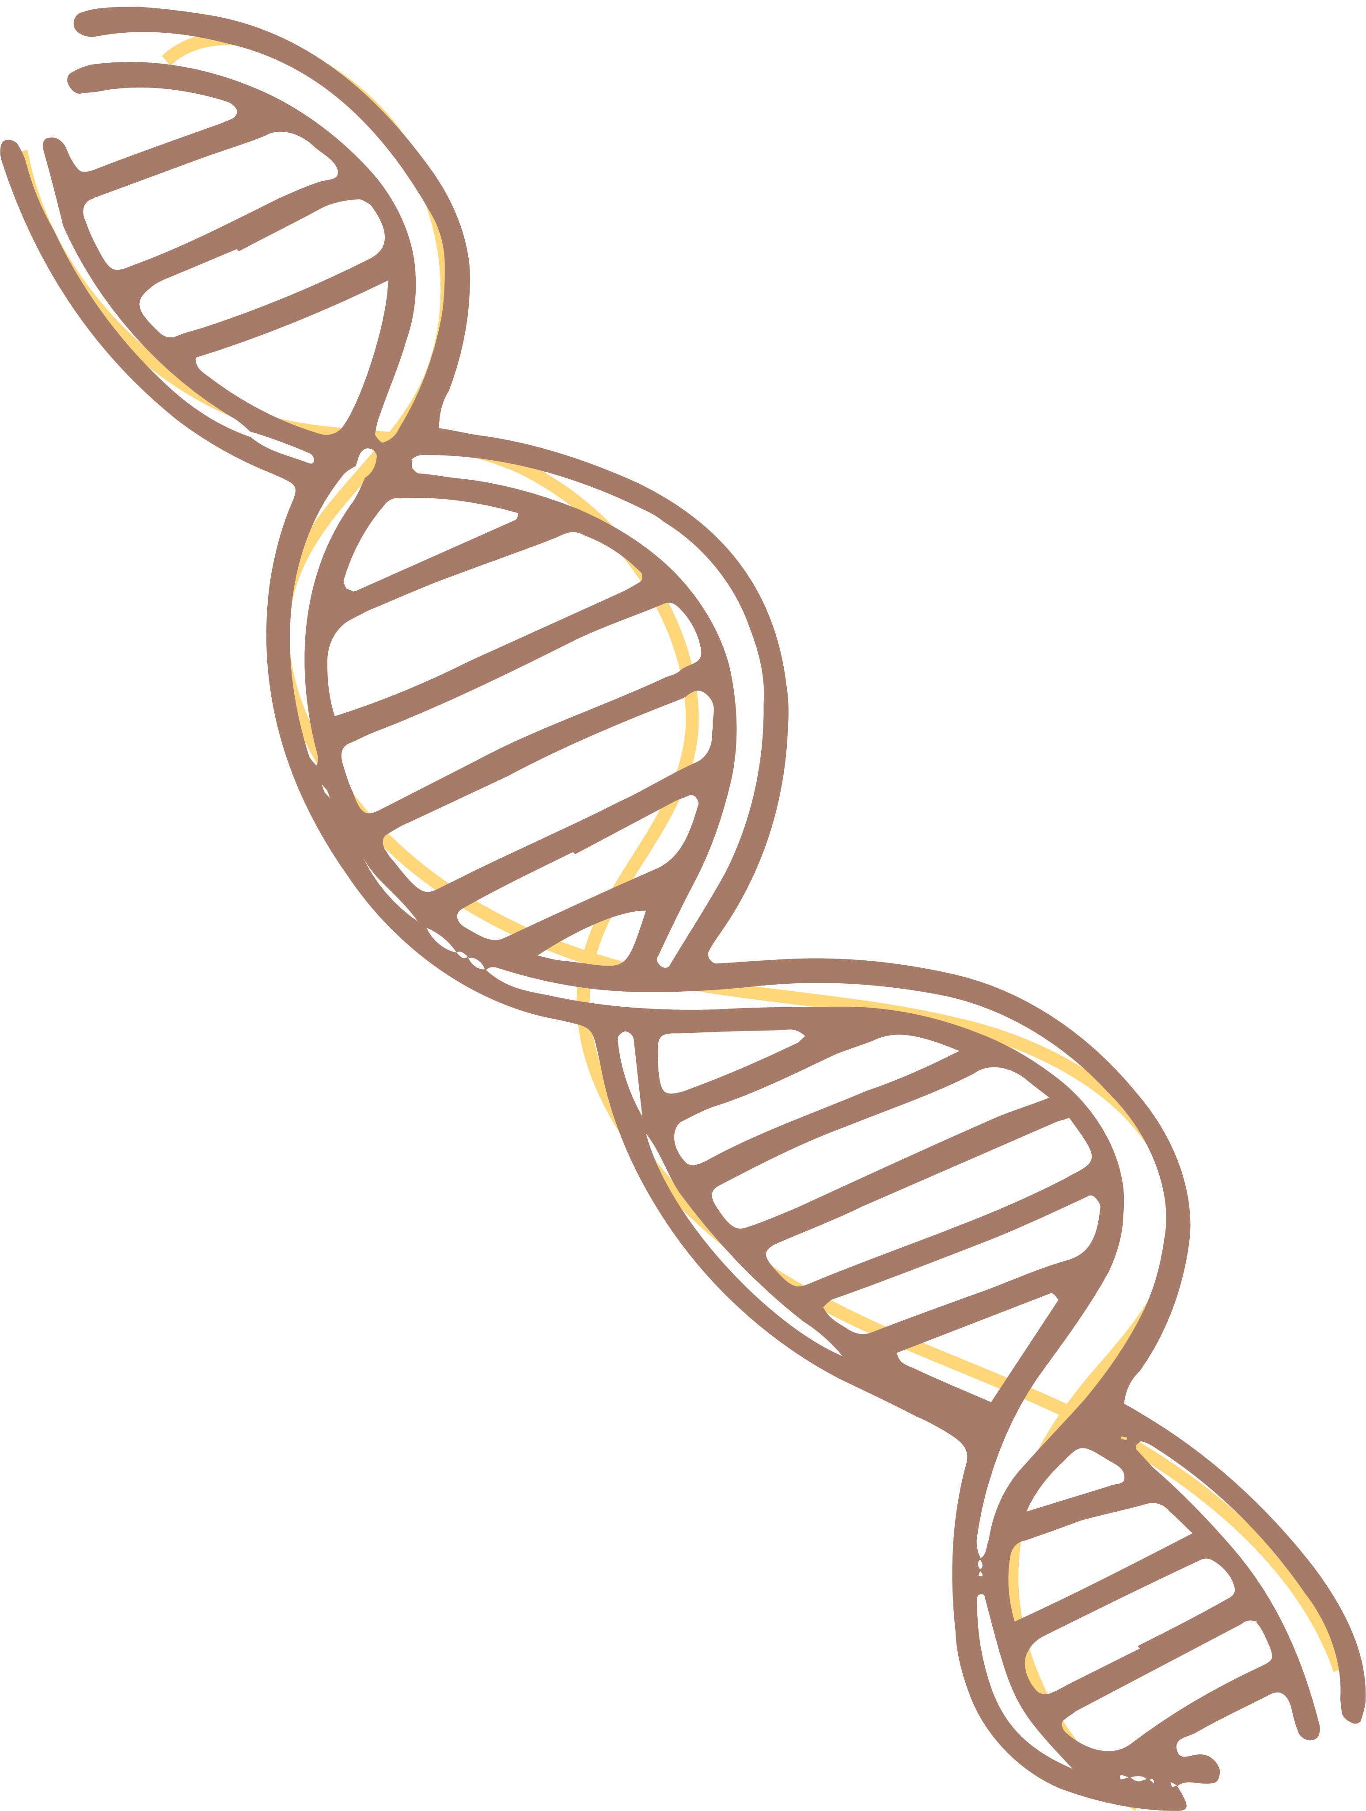

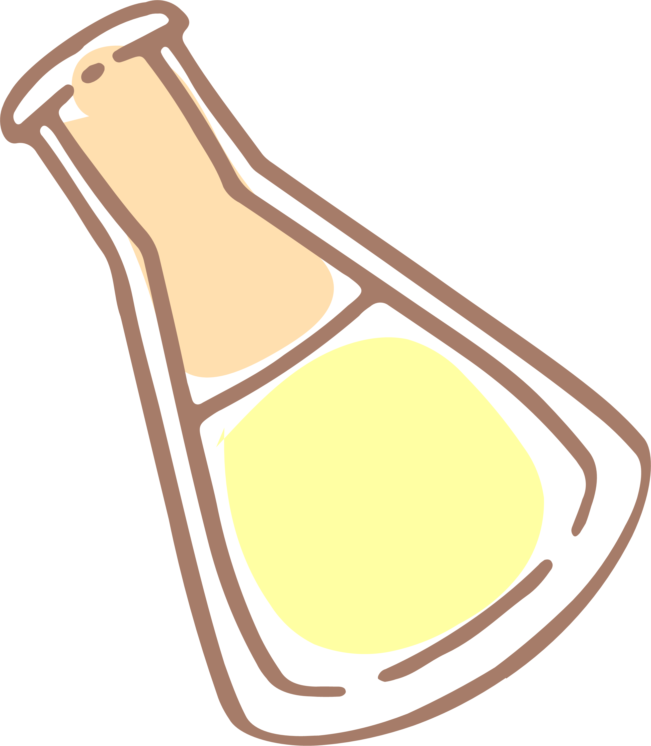

BÀI 40:
SINH SẢN HỮU TÍNH
Ở SINH VẬT

Slide 2
PHẦN 1.
KHÁI NIỆM
SINH SẢN HỮU TÍNH

Slide 3

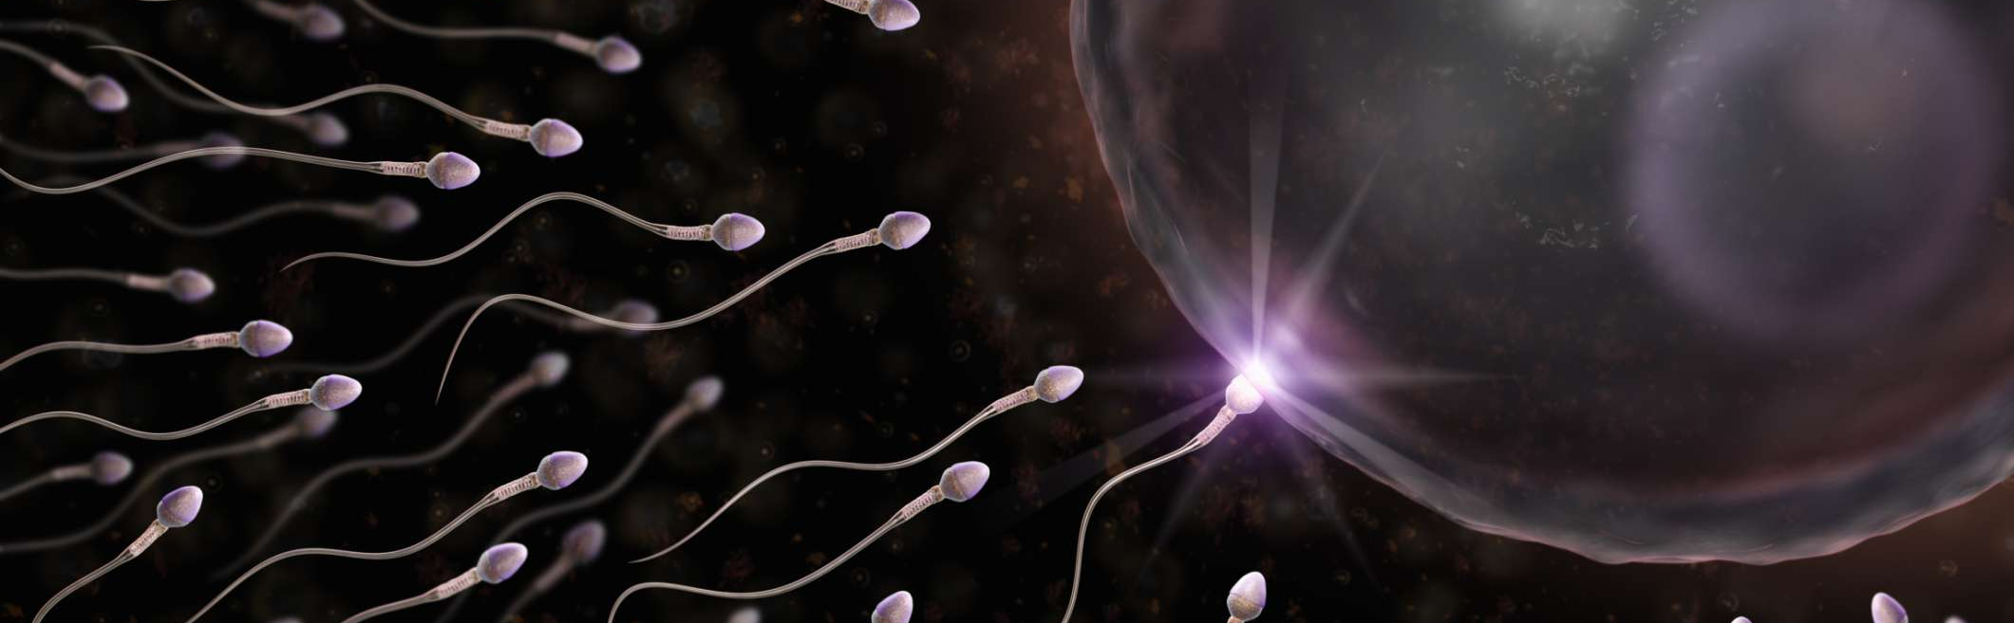
Sinh sản hữu tính là hình thức sinh sản tạo ra cơ thể mới qua sự hợp nhât giữa giao tử đực và giao tử cái tạo nên hợp tử, hợp tử phát triển thành cơ thể mới. Sinh sản hữu tính là hình thức sinh sản điển hình ở thực vật có hoa và nhiều nhóm động vật.

Slide 4
PHẦN 2.
SINH SẢN HỮU TÍNH
Ở THỰC VẬT CÓ HOA

Slide 5
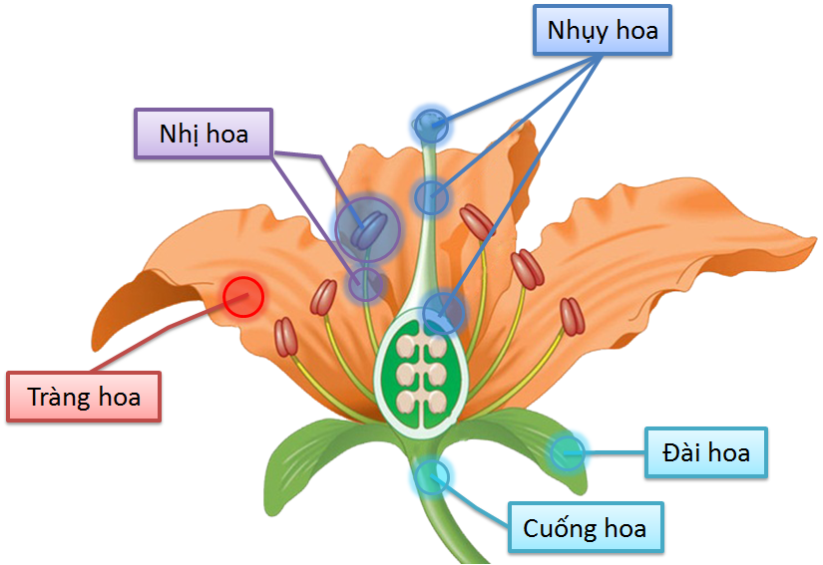
1. CƠ QUAN SINH SẢN
Ở thực vật có hoa, hoa là cơ quan sinh sản, bộ phận sinh sản của hoa là nhị và nhụy.
Nhị hoa gồm chỉ nhị và bao phấn, bao phấn chứa hạt phấn (mang giao tử đực).
Nhụy hoa gồm đầu nhụy, vòi nhụy và bầu nhụy; bầu nhụy chứa noãn mang giao tử cái.

Slide 6
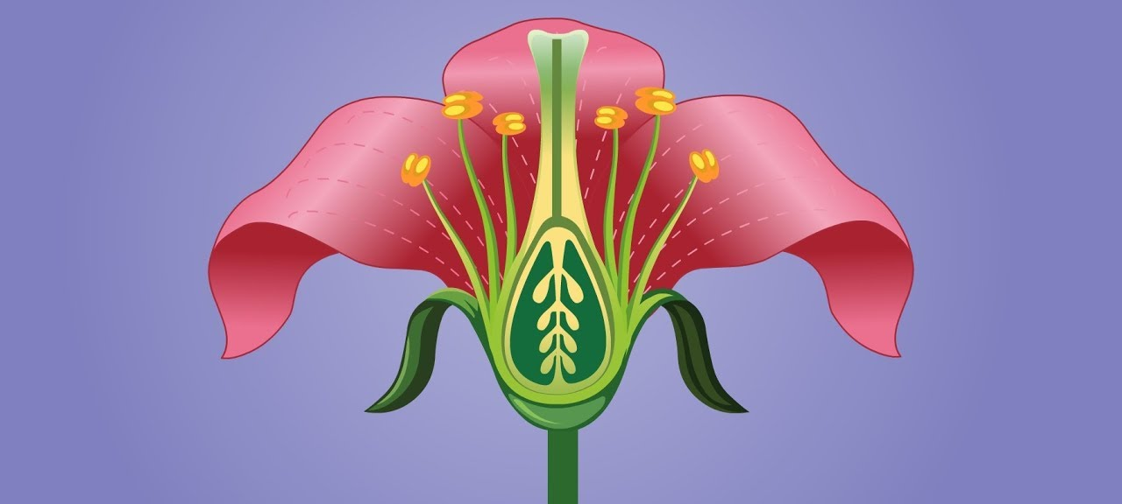
SƠ ĐỒ CẤU TẠO HOA LƯỠNG TÍNH
Đầu nhụy
Bao phấn
Cánh hoa
Chỉ nhị
Bầu
Đài hoa
Noãn
Cuống hoa

Slide 7

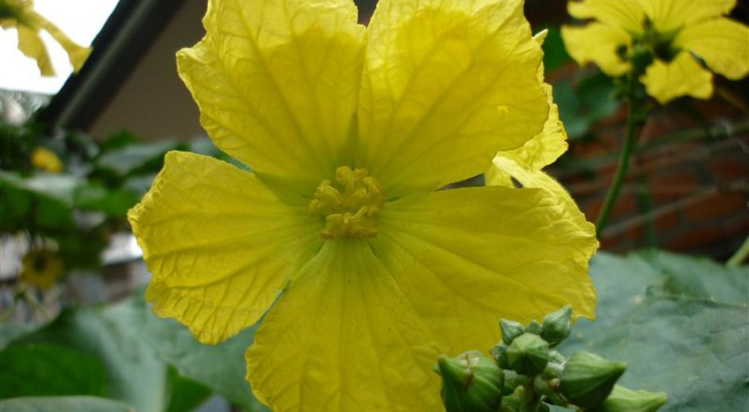
1. CƠ QUAN SINH SẢN
Hoa lưỡng tính, ví dụ: hoa li, hoa hồng, hoa đào,...
Hoa đơn tính, ví dụ: hoa mướp, hoa bí, hoa dưa chuột, hoa liễu, hoa dưa hấu.......

Slide 8
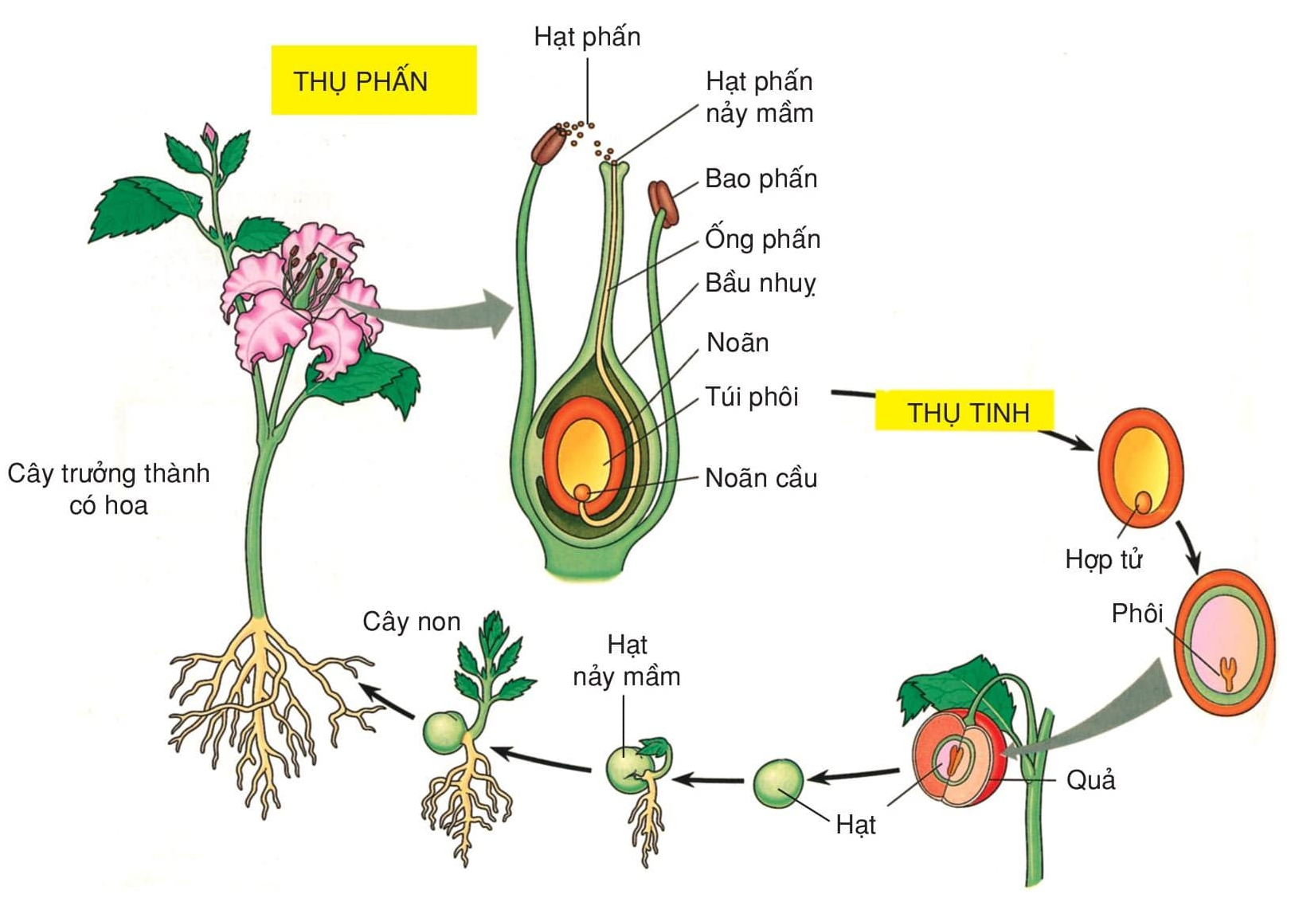
2. QUÁ TRÌNH SINH SẢN
HỮU TÍNH Ở THỰC VẬT
TRẢ LỜI
Sinh sản hữu tính ở thực vật có hoa gồm các giai đoạn nối tiếp nhau:
Tạo giao tử
Thụ phấn
Thụ tinh
Hình thành quả và hạt

Slide 9
PHẦN 3.
SINH SẢN HỮU TÍNH
Ở ĐỘNG VẬT

Slide 10
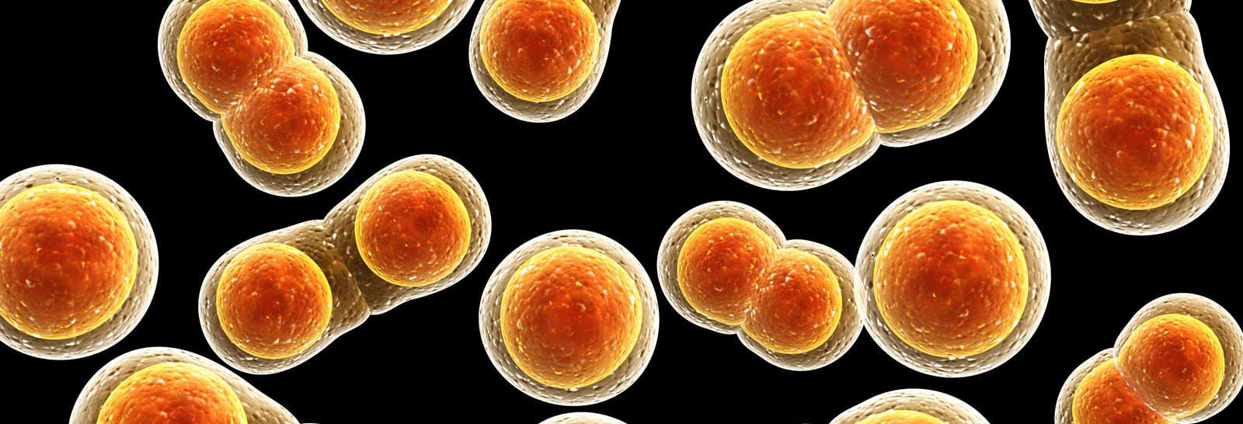
Sinh sản hữu tính ở hầu hết các loài động vật gồm ba giai đoạn nối tiếp nhau: hình thành giao tử, thụ tinh, phát triển phôi thành cơ thể mới.

Slide 11
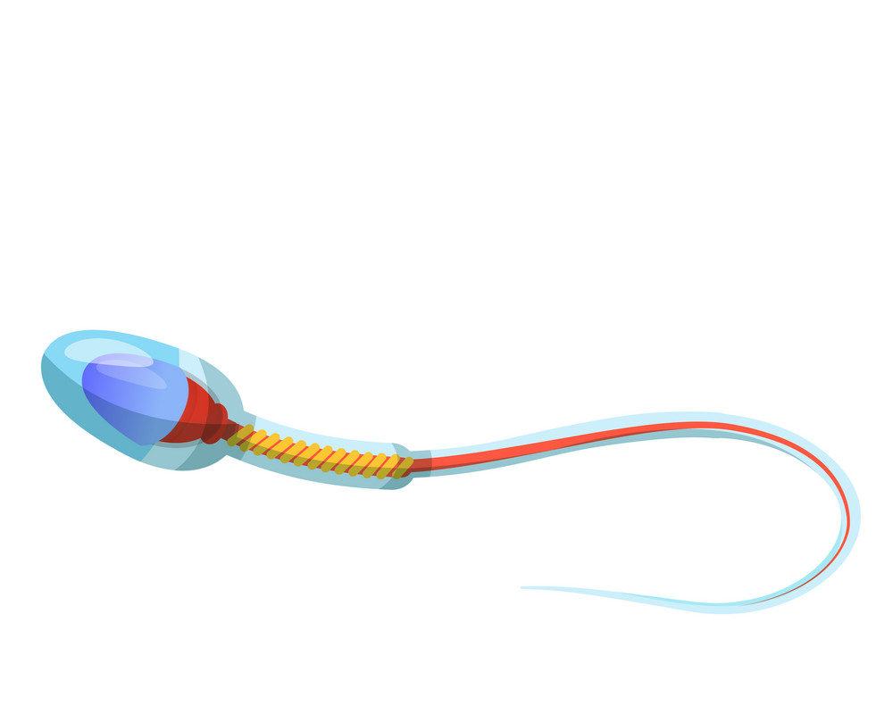
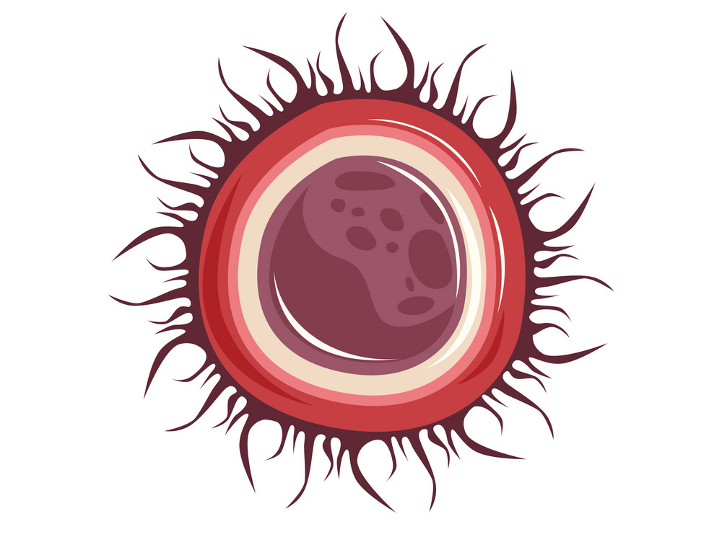
Hình thành giao tử: Tế bào trứng (giao tử cái) được hình thành và phát triển trong cơ quan sinh dục cái, tinh trùng (giao tử đực) được hình thành trong cơ quan sinh dục đực.

Slide 12
PHẦN 4.
VAI TRÒ VÀ ỨNG DỤNG
CỦA SINH SẢN HỮU TÍNH
Ở ĐỘNG VẬT

Slide 13
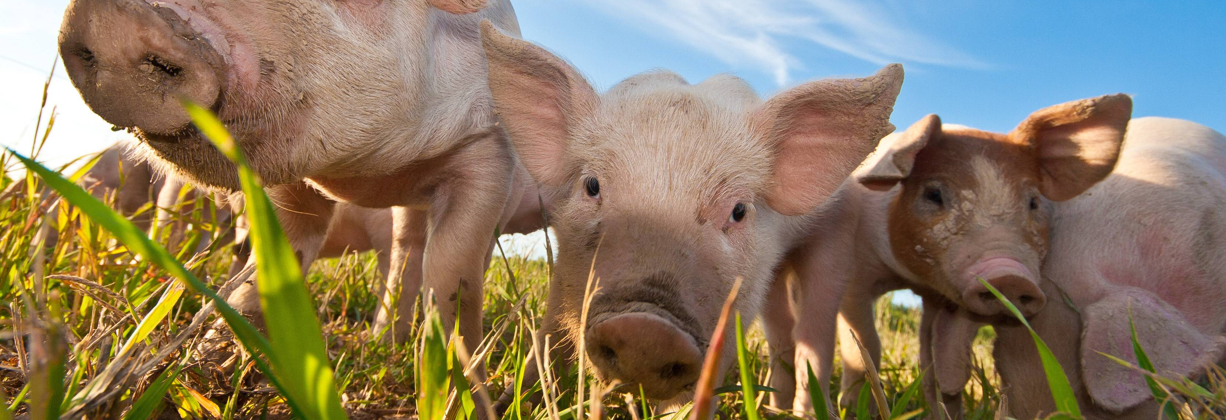
Trong chăn nuôi và trồng trọt, con người đã ứng dụng sinh sản hữu tính để tạo ra thế hệ con mang đặc điểm tốt của cả bố lẫn mẹ, đáp ứng nhu cầu đa dạng của con người.

Slide 14
CẢM ƠN CÁC EM
ĐÃ CHÚ Ý LẮNG NGHE

